Slide 1
LABORATORIO
Base de Datos 2025

Slide 2
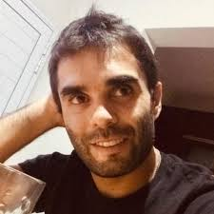
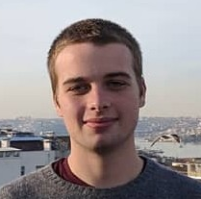
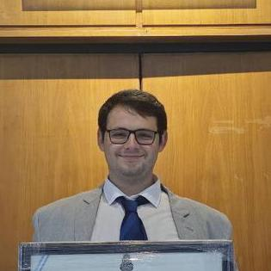
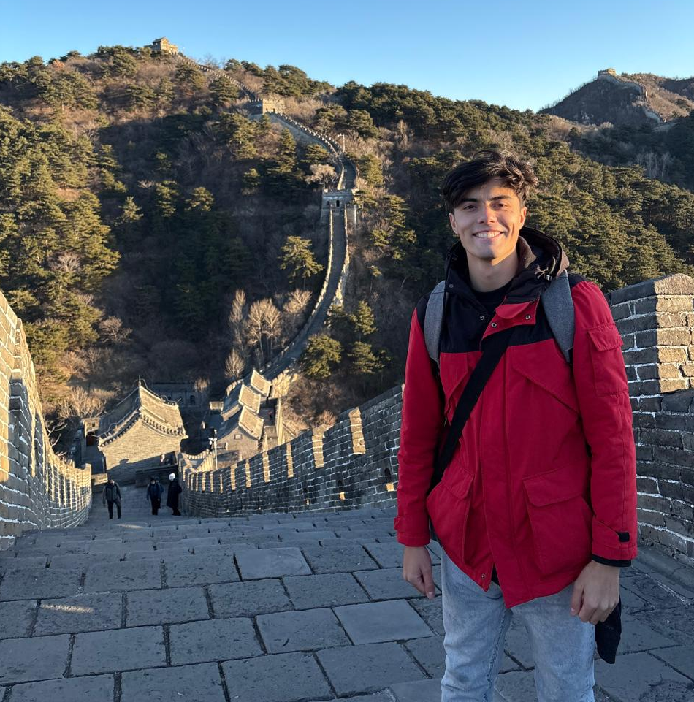
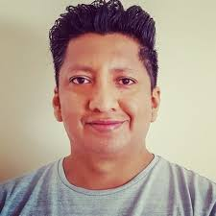
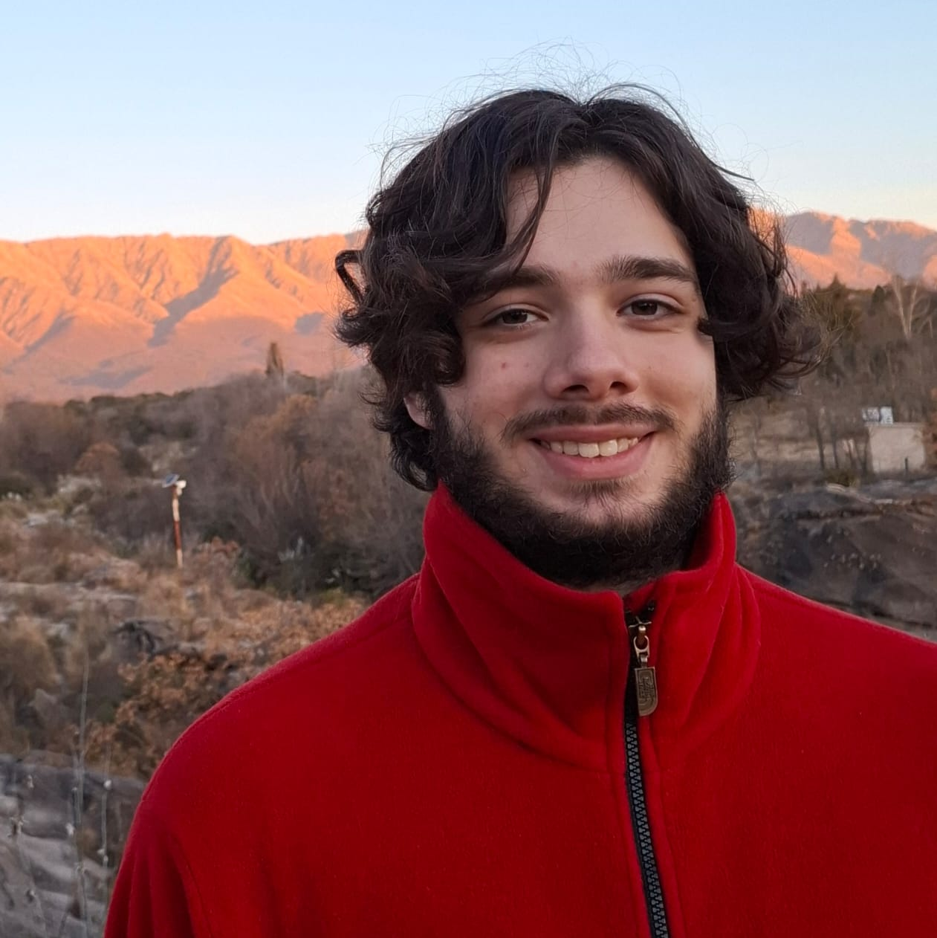
LOS “PROFES”
Ramiro Demasi
Guido Ivetta
Diego Gimenez
Nicolás Cagliero
Sergio Canchi
Tomás Maraschio
BD-2025

Slide 3
LOGISTICA
Cuando? Viernes de 14hs a 18hs
Dónde? Presencial
Clases presenciales en el laboratorio 28 y 30.
Se da acceso a clases grabadas con la teoría de años anteriores.
Se requiere asistir a los parciales.
Como? ~2 hs de teórico + ~2 hs de laboratorio.
Canales Oficiales de Comunicación:
Zulip: #BD2025
Moodle: BD2024
BD-2025

Slide 4
EVALUACIÓN
Dos Parciales:
1er Parcial: 03 de Octubre
2do Parcial: 31 de Octubre
Recuperatorio: 14 de Noviembre
Los parciales son en la computadora, individuales y a "libro abierto".
BD-2025

Slide 5
EVALUACIÓN
Regularizar
Para regularizar el laboratorio, el estudiante debe obtener una nota igual o superior a 4 (cuatro) en ambos parciales.
En caso de no alcanzar esa calificación, se podrá rendir recuperatorio.
La nota del recuperatorio reemplaza (pisa) la del parcial correspondiente, sin conservar la nota anterior.
BD-2025

Slide 6
EVALUACIÓN
Promocionar
Para promocionar el laboratorio, se requiere obtener una nota igual o superior a 7 (siete) en ambos parciales.
Si no se alcanza dicha nota, se podrá rendir recuperatorio, bajo las mismas condiciones:
La nota obtenida en el recuperatorio reemplaza (pisa) la del parcial recuperado, sin conservar la nota anterior.
SE GUARDAN PROMOCIONES HASTA SIGUIENTE DICTADO
BD-2025

Slide 7
EVALUACIÓN
Recuperar
Se dispone de una única instancia de recuperación de hasta 4 (cuatro) horas de duración total.
Si se deben recuperar ambos parciales, ambos deberán resolverse dentro de ese mismo período de 4 horas.
Los recuperatorios pueden rendirse tanto para regularizar como para promocionar, dependiendo de la nota obtenida.
BD-2025

Slide 8
OBJETIVOS DEL LAB
Estudiar las bases de datos desde una perspectiva práctica.
En el teórico van a estudiar los fundamentos teóricos.
Conocer distintos tipos de bases de datos
Relacionales
Orientadas a Documentos
Conocer las herramientas disponibles
Clientes
Editores SQL / NoSQL
Aprender SQL y NoSQL
Hacer muuuuuuuchas queries.
BD-2025

Slide 9
Algunas notas
Si estan promocionados, aun así tienen que anotarse a rendir.
Avisen si se anotaron como promocionados y no fueron.
El examen es SU responsabilidad, los docentes ya nos recibimos.
Si no se inscriben y rinden sin avisar la nota NO se guarda.
BD-2025

